Slide 1

Android高级开发正式课
码牛学院-用代码码出精彩的人生

Slide 2
今晚课题
JetPack的WorkManger、Paging、等架构组件讲解
码牛学院-用代码码出牛逼人生

Slide 3
目 录
COMPANY
01
WorkManager后台服务管理神器分析
02
Jetpack提供的Paging分页库
03
Paging分页可以与LiveData、RecyclerView的结合
04
Paging不得不说的那些坑

Slide 4

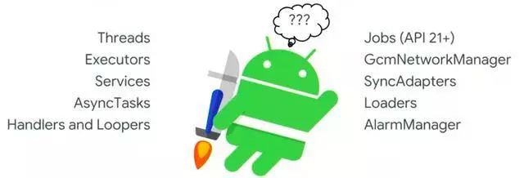
什么是WorkManager?
WorkManager
WorkManager 旨在用于可延迟运行（即不需要立即运行）并且在应用退出或设备重启时必须能够可靠运行的任务。
应用场景
埋点上传
非即时性上传与下载
同步数据与处理数据
...
Notes:
implementation 'com.jakewharton:butterknife:8.8.1'
annotationProcessor 'com.jakewharton:butterknife-compiler:8.8.1'

Slide 5
为什么一定要是WorkManager?
优势
确保可以被执行，并且可以设置执行的限定条件(例如仅仅在有网络连接的时候才进行图片的上传)
同样受到系统后台任务的限制管理(如APP进入Doze Mode的时候，任务不会被执行)
向后兼容；无论是否集成了Google Play Service服务，都是向后兼容的
任务可查询；如论当下在执行什么任务，都是可以直接查询获取到任务状态信息的(例如正在运行的 状态是什么，结果是成功还是失败了)
任务可串联；例如执行任务A之前需要任务B或者C先进行完成
任务伺机执行：在条件满足的时候会尽快尝试触发任务的执行，不需要等待JobScheduler的唤醒，也不会需要等待JobScheduler进行批量任务处理的才被执行
Notes:
implementation 'com.jakewharton:butterknife:8.8.1'
annotationProcessor 'com.jakewharton:butterknife-compiler:8.8.1'

Slide 6
WorkManager三个核心类
Worker
我们要执行的具体任务是需要放在继承了 Worker 的类里面的，所以 Worker 里面定义了做什么，继承了 Worker
后我们需要重写 doWork 方法，具体要执行的任务应该放置在重写的 doWork方法中。
WorkRequest
上面的 Worker 只是定义了我们要在后台做什么，但是怎么做，做几次之类的需要 WorkRequest 来定义。所以一个
Worker 需要经过 WorkRequest 的包装。
OneTimeWorkRequest：定义一次性任务
PeriodicWorkRequest：定义可重复执行任务
WorkManager
如果说 Worker 定义了做什么任务，WorkRequest 定义了如何做，那 WorkManager 就是对 WorkRequest 的管理。
Notes:
implementation 'com.jakewharton:butterknife:8.8.1'
annotationProcessor 'com.jakewharton:butterknife-compiler:8.8.1'

Slide 7
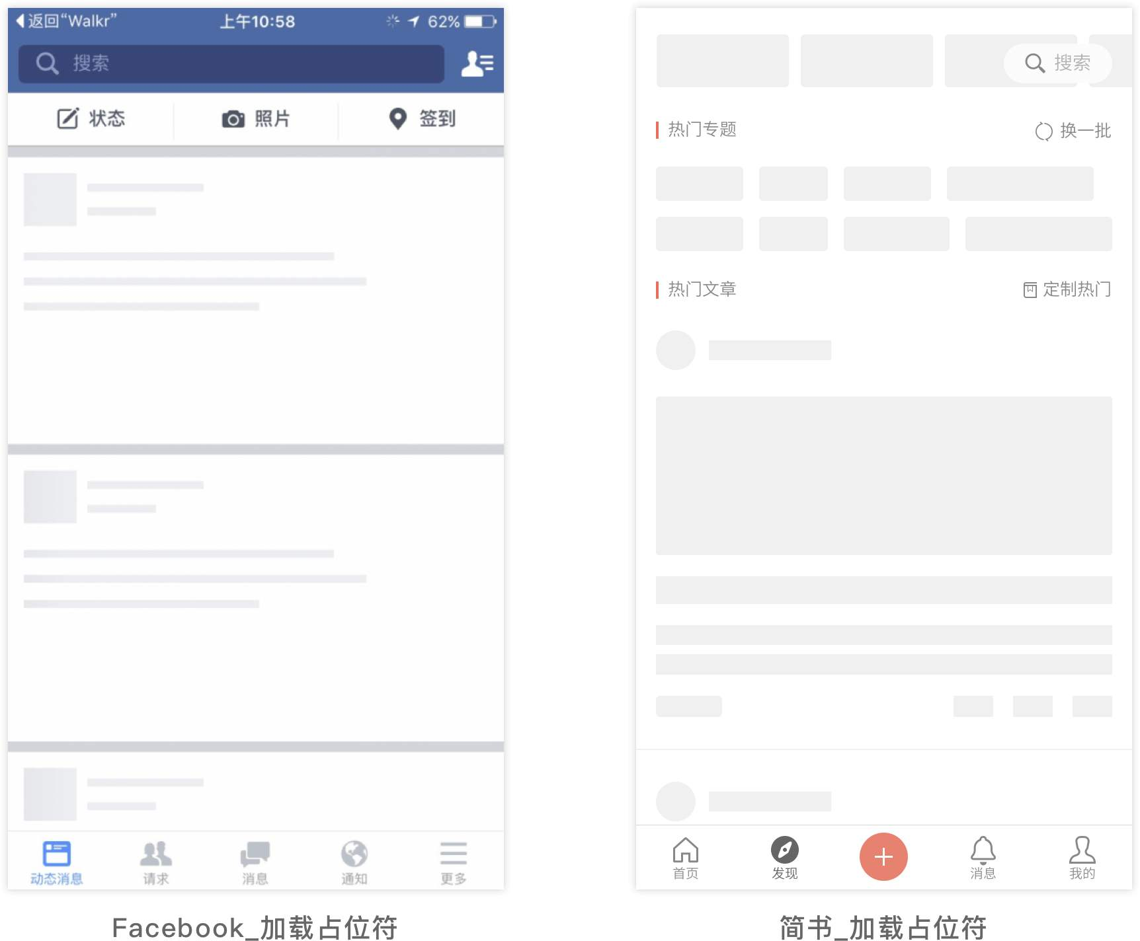
什么是Paging？
Pading
分页库可帮助您一次加载和显示一小块数据。按需载入部分数据会减少网络带宽和系统资源的使用量。
应用场景
网络列表数据分页
数据库数据分页
...
Notes:
implementation 'com.jakewharton:butterknife:8.8.1'
annotationProcessor 'com.jakewharton:butterknife-compiler:8.8.1'

Slide 8
Paging必备三大件
Paging三大件
DataSource
顾名思义，数据源，获取数据是通过它实现的。
PagedList
数据源获取的数据最终靠PagedList来承载。对于PagedList,我们可以这样来理解，它就是一页
数据的集合。每请求一页，就是新的一个PagedList对象。
PagedListAdapter
这个Adapter就是一个RecyclerView的Adapter。不过我们在使用paging实现
RecyclerView的分页加载效果，不能直接继承RecyclerView的Adapter，而是需要继承PagedListAdapter。
Notes:
implementation 'com.jakewharton:butterknife:8.8.1'
annotationProcessor 'com.jakewharton:butterknife-compiler:8.8.1'

Slide 9
Room数据库创建的原理解析
Room的三层架构
Notes:
implementation 'com.jakewharton:butterknife:8.8.1'
annotationProcessor 'com.jakewharton:butterknife-compiler:8.8.1'

Slide 10
THANK YOU
码牛学院-用代码码出牛逼人生

